Slide 1
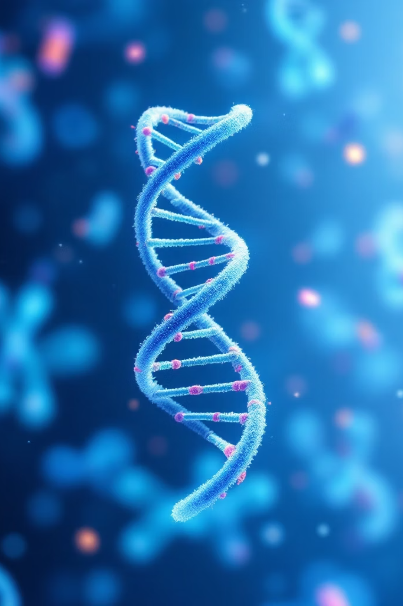
Variabilidad Genética y Teoría Cromosómica de la Herencia
El código de la vida

Slide 2
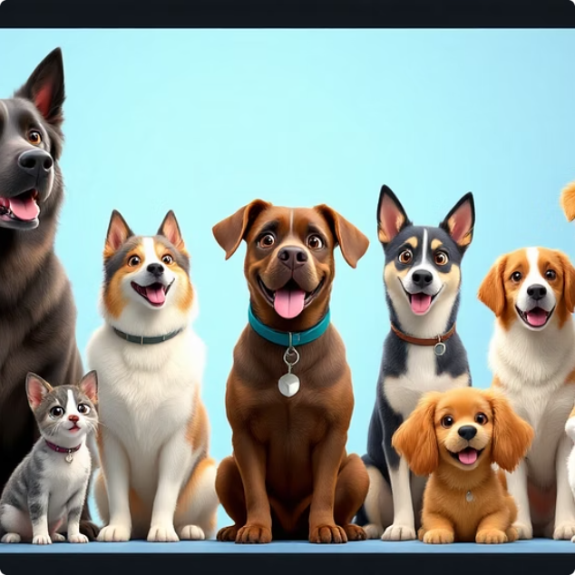

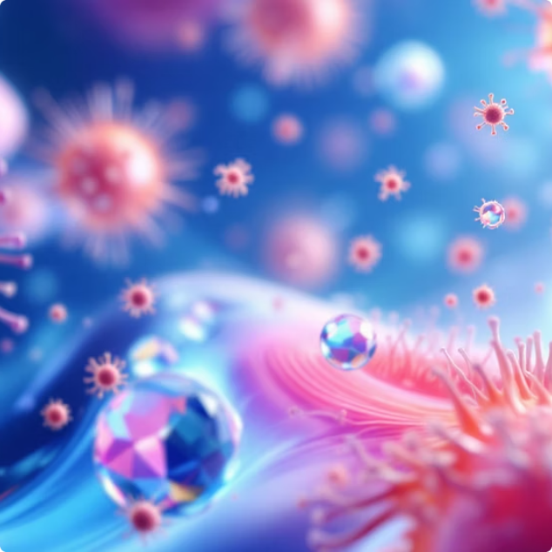
El Fascinante Mundo de la Variabilidad
Diversidad Fenotípica
Características Únicas
Resistencia Biológica
Diferencias visibles en color, tamaño, forma
Color de ojos, cabello, rasgos individuales
Capacidad variable a enfermedades
¿Por qué somos únicos? La respuesta reside en la variabilidad genética.

Slide 3
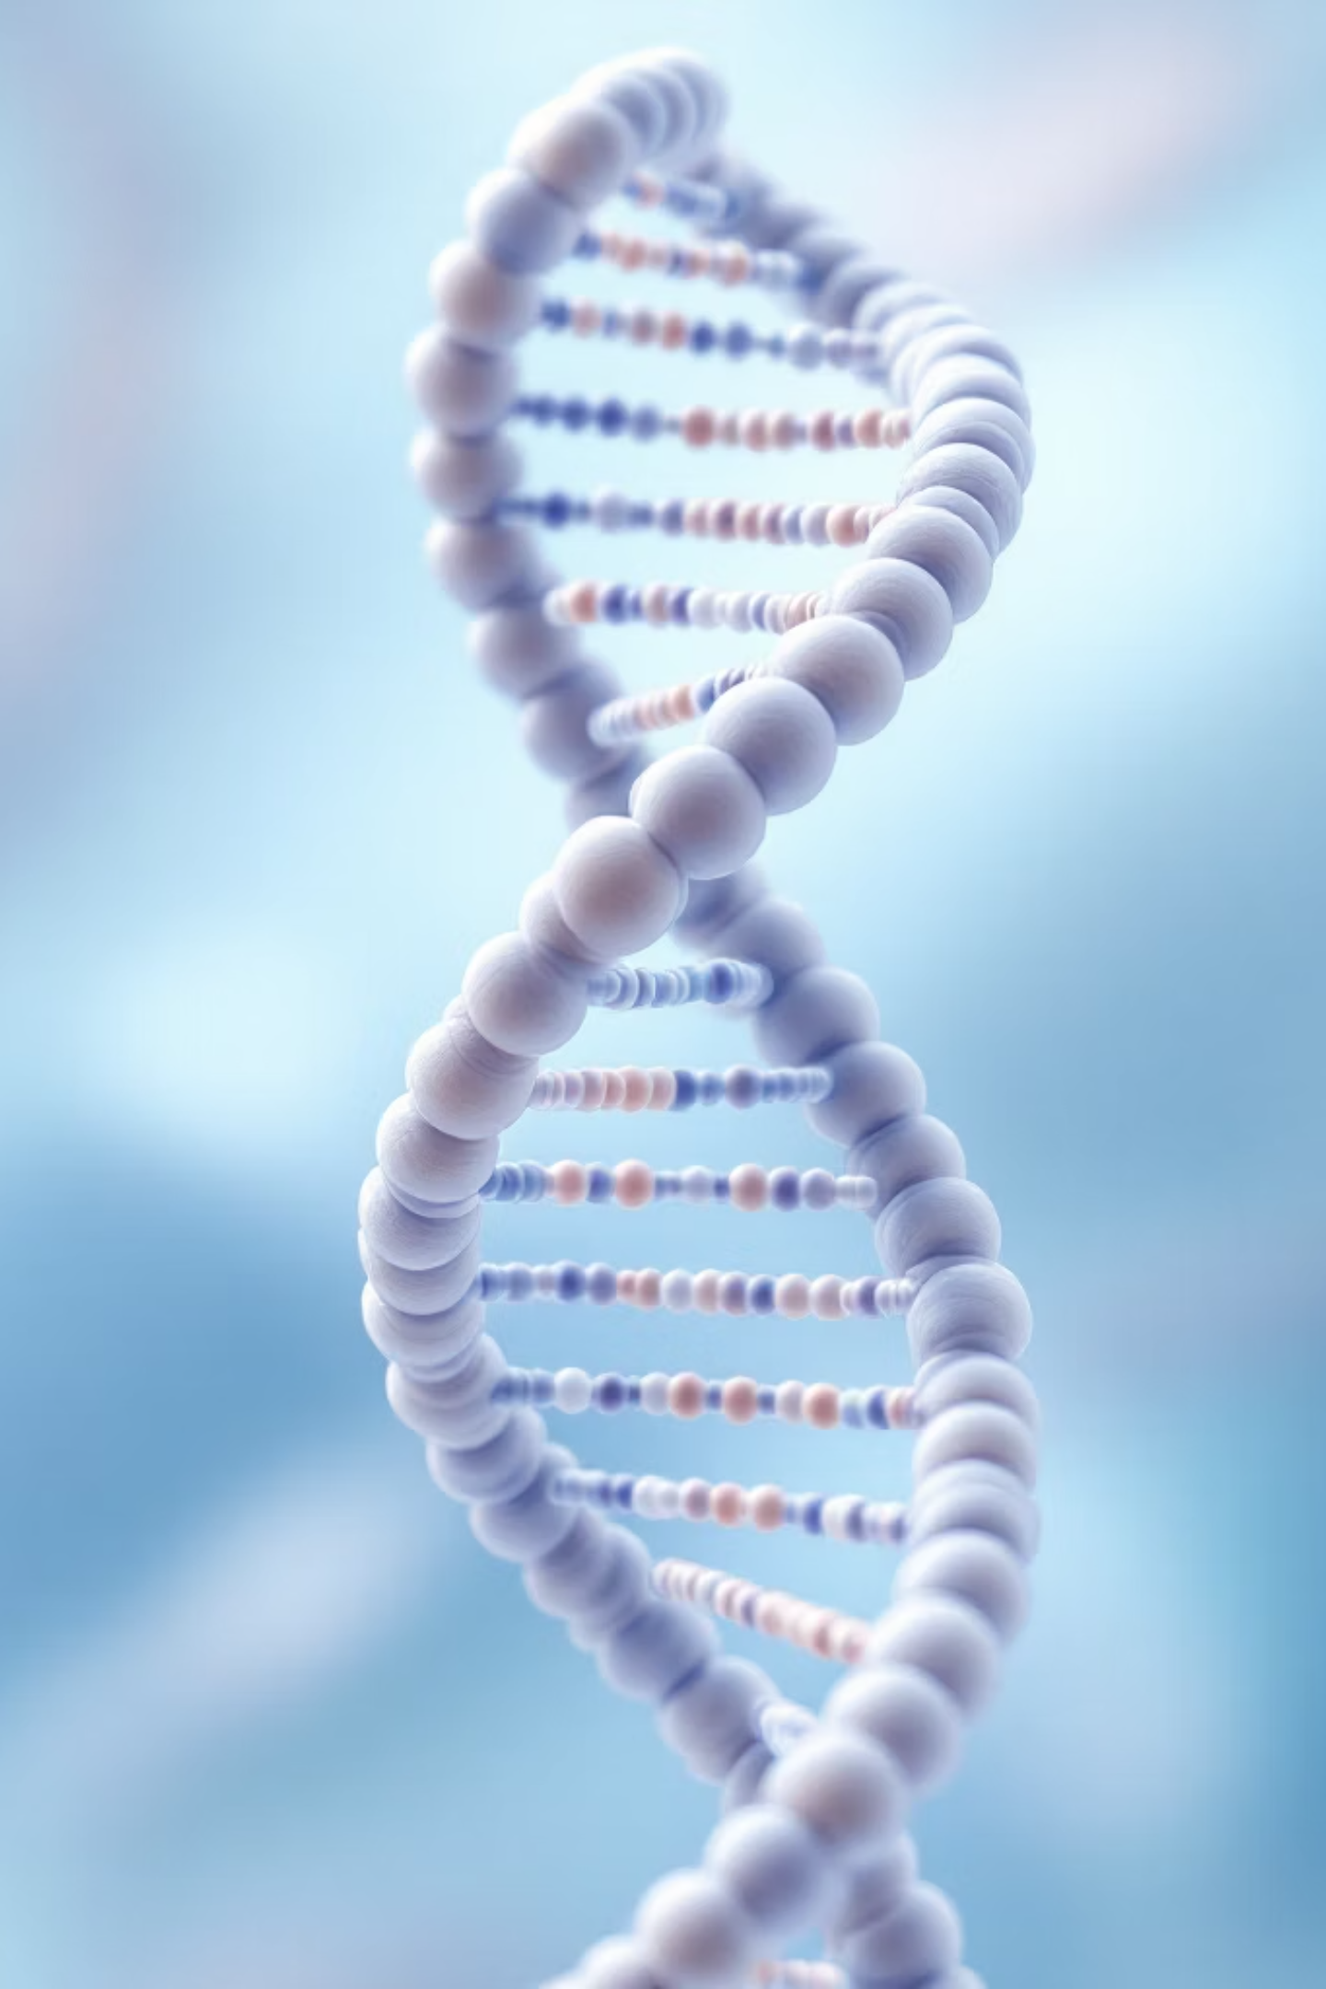

Los Pilares de la Herencia
ADN
Genes
Molécula maestra que almacena información genética
Unidades básicas de herencia, segmentos de ADN
Cromosomas
Estructuras organizadas que portan los genes

Slide 4
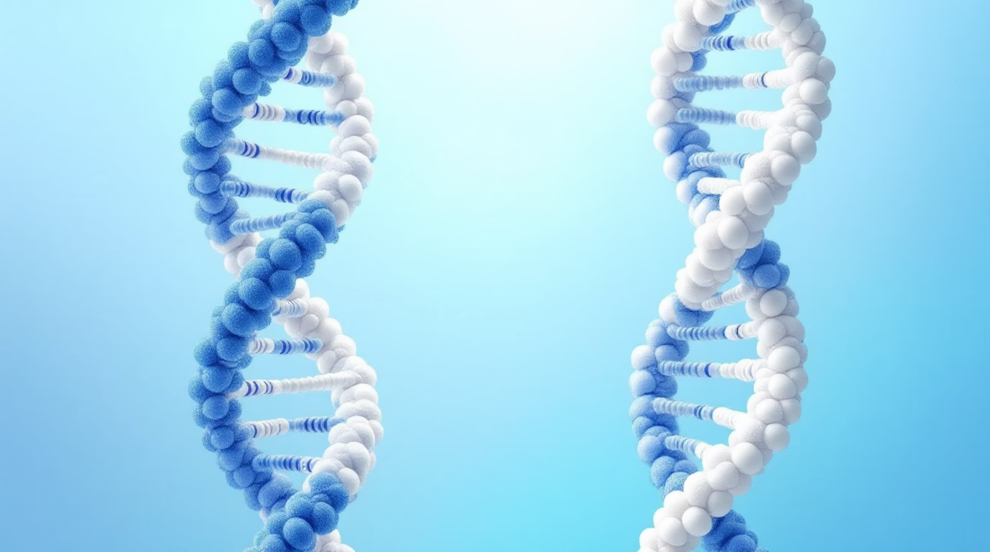
La Teoría Cromosómica de la Herencia
Propuesta por Sutton y Boveri
Principios del siglo XX
Los genes se localizan en los cromosomas
Los cromosomas son portadores físicos de la herencia
Explica las leyes de Mendel

Slide 5
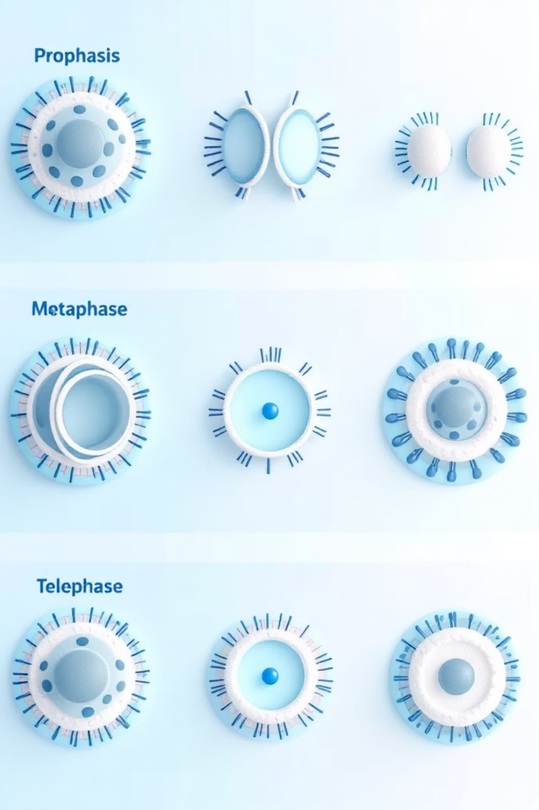



Meiosis: La Danza de los Cromosomas
Duplicación
Los cromosomas se copian
Entrecruzamiento
Intercambio de segmentos entre cromosomas homólogos
División
Creación de gametos con mitad del material genético
Proceso clave para la reproducción sexual y la variabilidad genética.

Slide 6
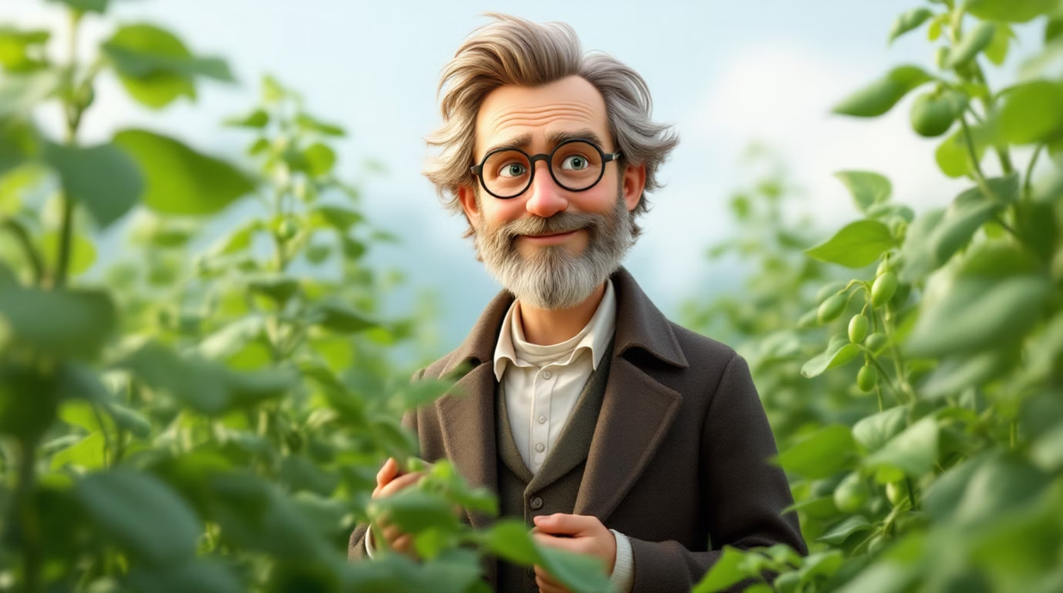
Mendel y sus Leyes Fundamentales
Gregor Mendel
Padre de la genética, estudió herencia en guisantes
Primera Ley: Segregación
Segunda Ley: Segregación Independiente
Los alelos de un gen se separan durante la formación de gametos
Los alelos de diferentes genes se heredan independientemente (si están en cromosomas distintos)

Slide 7
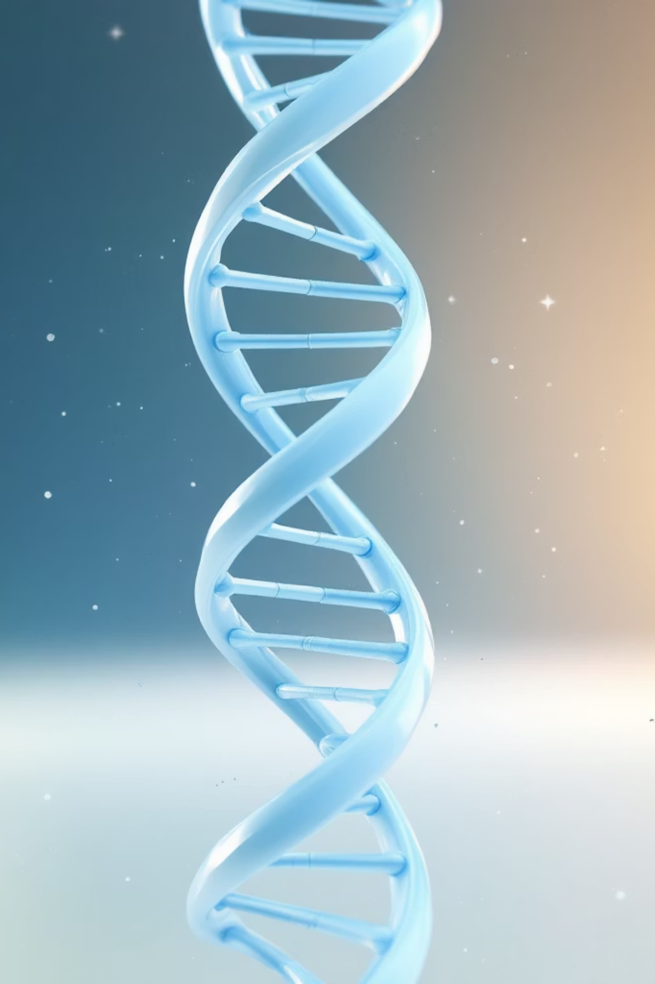

Variación Genética: La Fuente de la Evolución
Mutaciones
Cambios en la secuencia del ADN, fuente primaria de nueva variabilidad
Recombinación Genética
Nuevas combinaciones de alelos creadas durante la meiosis
Estas variaciones son la materia prima sobre la que actúa la selección natural.

Slide 8
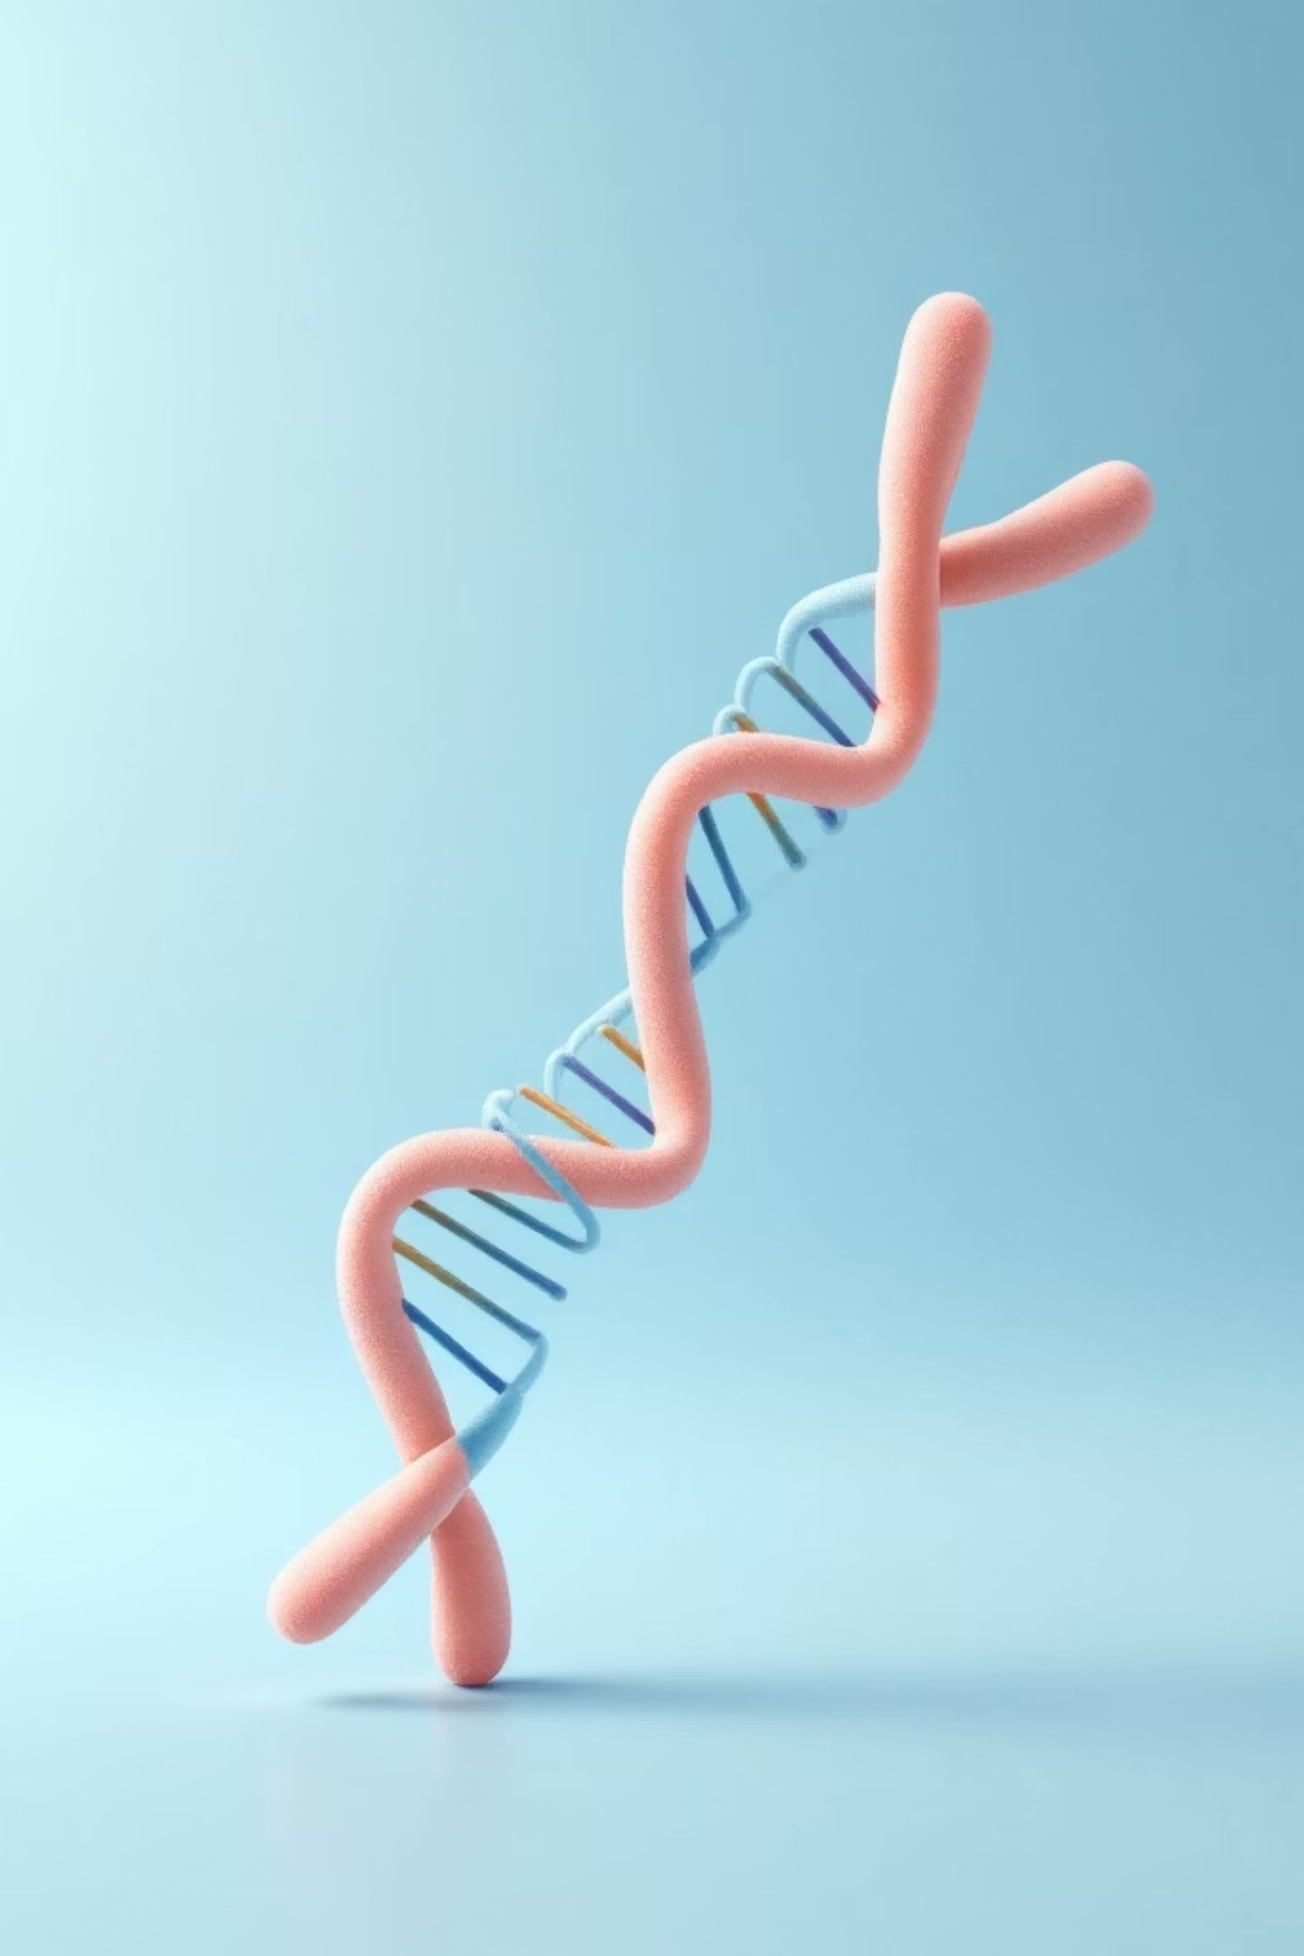
Genes Ligados y Cromosomas Sexuales
Genes Ligados
Genes que se encuentran en el mismo cromosoma y tienden a heredarse juntos
Cromosomas Sexuales
X e Y determinan el sexo en muchos organismos y portan genes específicos

Slide 9



Aplicaciones y Relevancia Actual
Ingeniería Genética
Medicina Genómica
Biología Evolutiva
Modificación de genes para tratar enfermedades o mejorar cultivos
Diagnóstico y tratamiento personalizado de enfermedades
Comprender la diversidad y adaptación de las especies

Slide 10
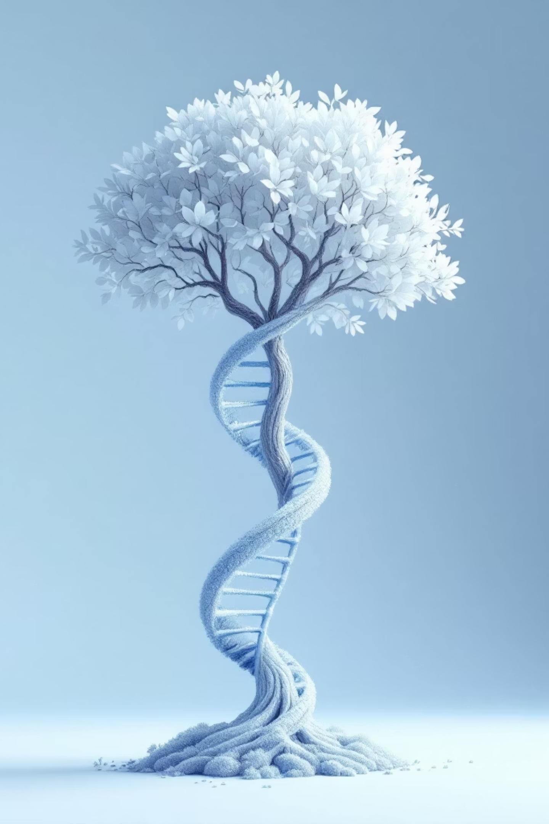
El Legado de la Genética
La variabilidad genética y la teoría cromosómica nos permiten entender desde enfermedades hereditarias hasta la evolución de la vida
Son la base para futuras innovaciones en salud, agricultura y conservación

